Slide 1

Chủ Đề:
Sự Nghiệp Giải Phóng Dân Tộc (1954 – 1975)

Slide 2
*Nội Dung Bao Gồm 2 Giai Đoạn:
- Giai Đoạn 1954 – 1964
- Giai Đoạn 1965 - 1975

Slide 3
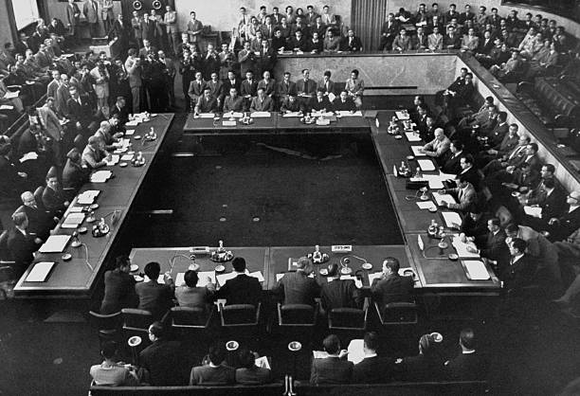
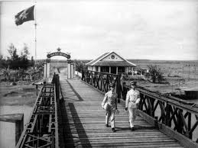
1. Giai Đoạn 1954 – 1946:
* Bối Cảnh Lịch Sử Sau 7-1954:
- Thuận Lợi:
+ Tình hình thế giới chia làm 2 phe hệ thống xã hội ngày càng lớn mạnh đặc biệt là Liên Xô
+ Phong trào dân chủ ở các nước tư bản ngày càng lên cao
Hiệp định Giơnevơ 1954
+ Tình hình trong nước :
• Đất nước tạm thời chia cắt làm hai miền với hai chế độ chính trị - xã hội khác nhau:
• Miền Bắc đã có hoà bình, dưới sự lãnh đạo của Đảng đang bắt đầu xây dựng một xã hội mới.
• Miền Nam vẫn còn dưới ách đô hộ, áp bức của chủ nghĩa đế quốc
Sông Bến Hải và cầu Hiền Lương nơi chia cắt hai miền Nam Bắc

Slide 4
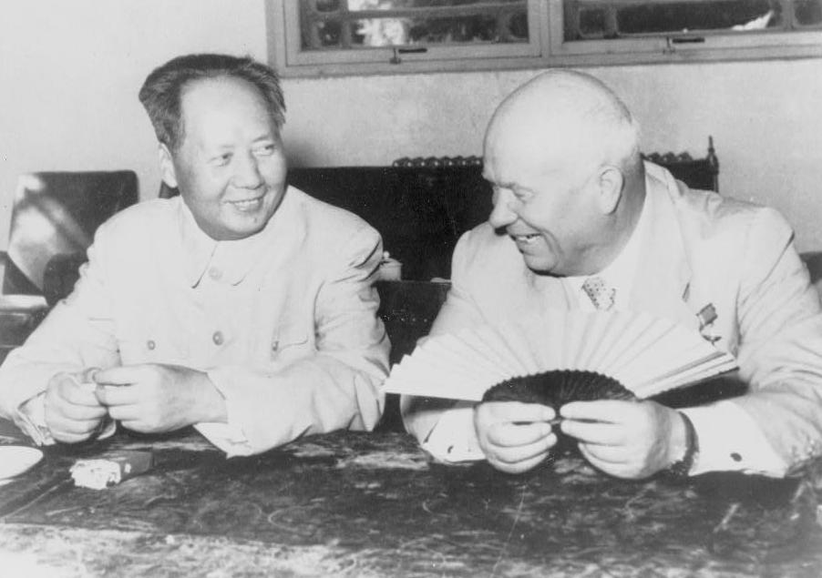
-Khó khăn:
+ Mỹ có tiềm lực kinh tế quân sự hùng mạnh
+ Thế giới bắt đầu bước vào cuộc chiến tranh
lạnh và chạy đua vũ trang
+ Sự xuất hiện bất đồng trong hệ thống XHCN
nhất là Trung Quốc và Liên Xô
+ Đất nước chia làm 2 miền: miền Bắc thì lạc
hậu và miền Nam là thuộc địa kiểu mới của Mỹ
+ Đảng lãnh đạo 2 chiến lược cách mạng ở 2
miền khác nhau và đồng thời hoạch định
đường lối chiến lược cho cách mạng VN trong
giai đoạn mới.
Chủ tịch Mao Trạch Đông và Thủ tướng Nikita Khrushchev, bề mặt công khai là đồng minh quốc tế, nội bộ lại bị chia rẽ về mặt ý thức hệ.

Slide 5
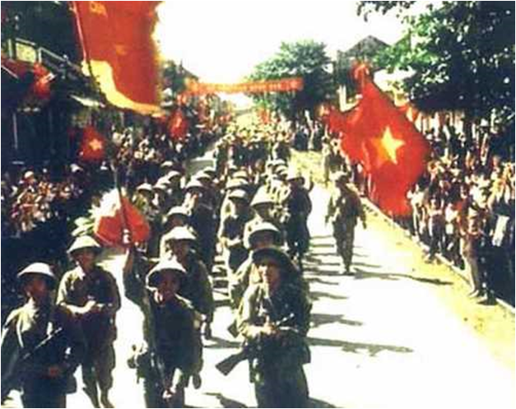
* Quá trình hình thành và nội dung:
- T9/1945 Bộ Chính trị ra quyết định về tình hình mới, nhiêm vụ mới và chính sách mới của Đảng
- Nhận định tại HNTƯ lần VII (3-1955) và lần VIII (8-1955) là: ra sức củng cố miển Bắc và đẩy mạnh của đấu tranh của nhân dân miền Nam
- HNTƯ thứ 13 (12-1957): tiến hành 2 cuộc cách mạng ở hai miền,tiếp tục đấu tranh để thực hiện thống nhất đất nước trên cơ sở độc lập và dân chủ bằng phương pháp hòa bình
Nhân dân Hà Nội chào mừng bộ đội vào tiếp quản thủ đô

Slide 6
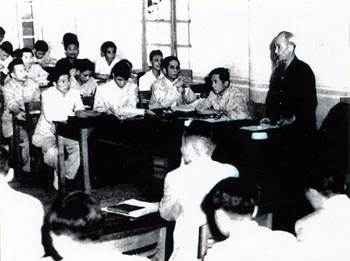
- HNTƯ thứ 15 (1-1959): đưa ra quyết định về cách mạng có 2 nhiệm vụ
+ Cách mạng xã hội chủ nghĩa ở miền Bắc.
+ Cách mạng dân tộc dân chủ nhân dân ở miền Nam.
=> Đã mở đường cho cách mạng miền Nam tiến lên, thể hiện rõ bản tính độc lập tự chủ, sang tạo của Đảng.
- Đại hội III (9-1960):
+) Nhiệm vụ chung: đoàn kết dân tộc để thực hiện thằng lợi 2 nhiệm vụ cách mạng ở 2 miền thống nhất đất nước tăng cường sức mạnh phe XHCN bảo vệ hòa bình khu vực Đông Nam Á và trên thế giới
HNTƯ thứ 15 do Hồ Chủ tịch chủ tọa họp tại thủ đô Hà Nội vào tháng 1-1959

Slide 7
+) Nhiệm vụ chiến lược:
+ Miền Bắc tiến hành cách mạng XHCN
+ Miền Nam giải phóng khỏi ách thống trị của đế quốc Mĩ và tay sai để thống nhất nước nhà hoàn thành nhiệm vụ dân tộc dân chủ trên cả nước
+ Mục tiêu chung của 2 nhiệm vụ chiến lược ở hai miền đều là giải quyết mâu thuẫn chung của dân tộc ta với đế quốc Mĩ và tay sai, thực hiện mục tiêu chung trước mắt là hòa bình thống nhất tổ quốc
+ Mối quan hệ cách mạng 2 miền có quan hệ mất thiết với nhau và có tác dụng thúc đẩy lẫn nhau.
+ Con đường thống nhất vẫn kiên trì theo con đường hòa bình nhưng vẫn cảnh giác nếu địch gây chiến và xâm lược miền Bắc
+ Triển vọng: cuộc đấu tranh lâu dài gian khổ, nhưng nhất định thắng lợi, cả nước sẽ đi lên chủ nghĩa xã hội.

Slide 8
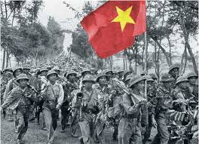
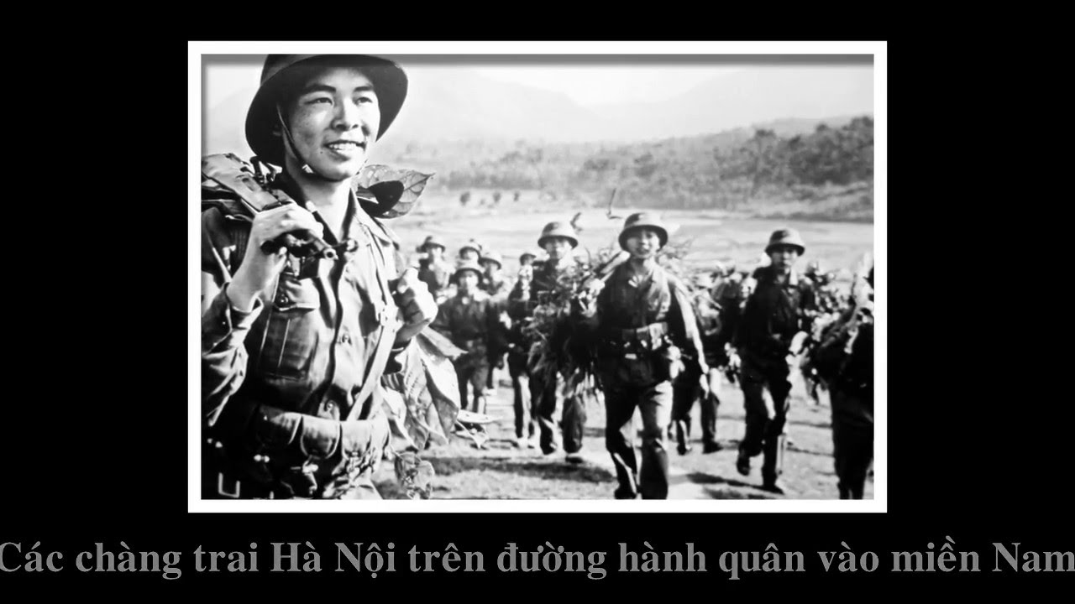
* Ý nghĩa của giai đoạn 1954-1964:
+ Thể hiện tư tưởng chiến lược của Đảng giương cao ngọn cờ độc lập dân tộc và CNXH nên tạo ra được sức mạnh tổng hợp tranh thủ được sự giúp đỡ của Liên Xô và Trung Quốc
+ Kết hợp nội lực và ngoại lực thể hiện tinh thần độc lập tự chủ sáng tạo của đảng trong kế hoạch định hướng chung của cả nước và đường lối cách mạng của mỗi miền là cơ sở của đảng ta chỉ đạo quân và dân ta thực hiện nhiệm vụ cách mạng

Slide 9
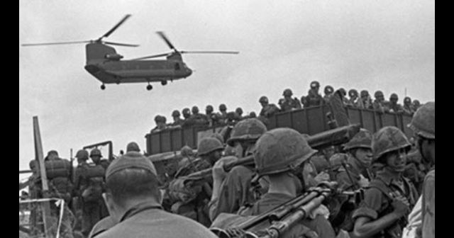
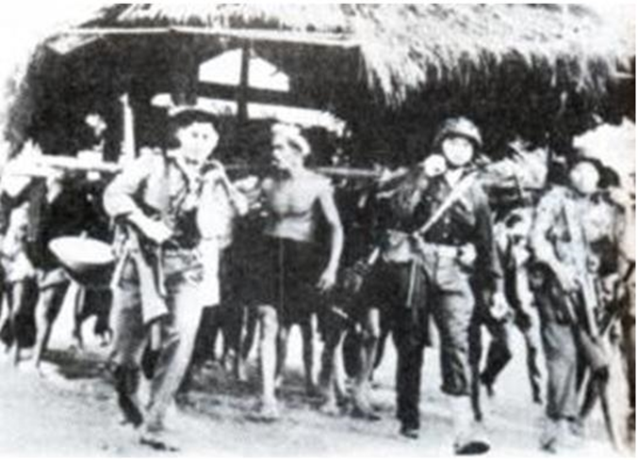
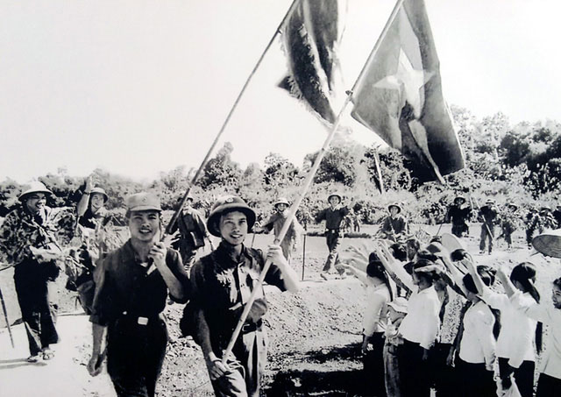
1. Giai Đoạn 1965 – 1975:
* Bối Cảnh Lịch Sử:
- Đầu 1965 đế quốc Mỹ ào ạt đưa quân Mỹ và các nước chư hầu vào miền Nam, tiến hành cuộc “chiến tranh cục bộ” với quy mô lớn, đồng thời dùng không quân và hải quân phá hoại miền Bắc. Trước tính hình đó Đảng ta phát động chiến trên toàn quốc
Quân đội Mỹ vào miền Nam tiến hành “chiến tranh cục bộ”
Thanh niên xung phong vào Nam

Slide 10
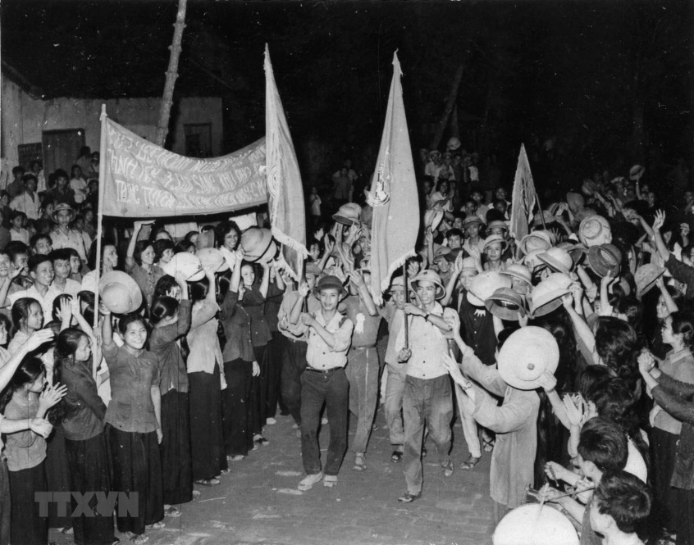
* Quá trình hình thành và nội dung:
- Trước hành động của đế quốc Mỹ, HNTƯ lần thứ 11 và lần thứ 12 đã đánh giá và đề ra đường lối kháng chiến chống Mỹ, cứu nước trên cả nước
- Về nhận định tình hình và chủ trương chiến lược: “Chiến tranh cục bộ” là chiến tranh xâm lược thực dân kiểu mới buộc phải thực thi trong thế bị động
- Quyết tâm và mục tiêu chiến lược: khẩu hiệu “Quyết tâm đánh thắng giặc Mỹ xâm lược” bảo vệ miền Bắc, giải phóng miền Nam, thống nhất đất nước
- Phương châm chỉ đạo chiến lược: tiếp tục đẩy mạnh cuộc chiến tranh nhân dân chống phá hoại của Mỹ, thực hiện kháng chiến lâu dài, dựa vào sức mình.
Thanh niên “Ba sẵn sàng” lên đường nhập ngũ quyết tâm đánh đuổi giặc Mỹ

Slide 11
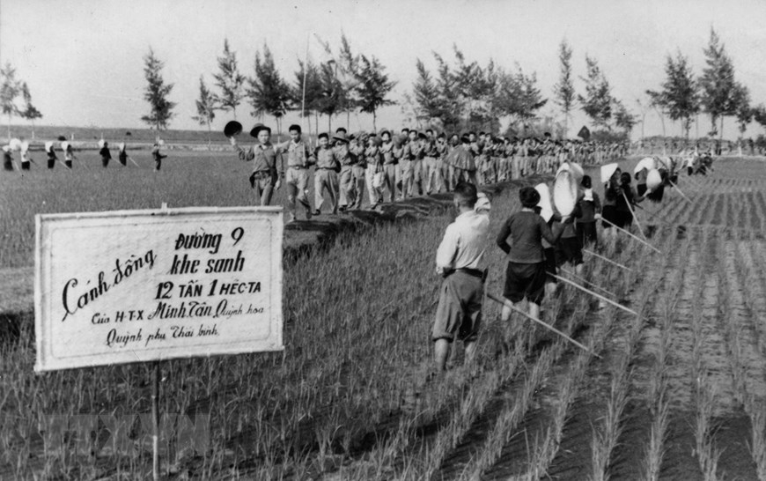
- Tư tưởng chỉ đạo và phương châm đấu tranh ở miền Nam là kết hợp đấu tranh chính trị với đấu tranh vũ trang
- Tư tưởng chỉ đạo đối với miền Bắc: xây dựng kinh tế, tăng gia sản xuất, chi viện cho miền Nam.
- Nhiệm vụ và mối quan hệ giữa cuộc chiến đấu ở 2 miền: với miền Nam là tiền tuyển và Bắc là hậu phương đều chung khẩu hiệu “ Tất cả đều đánh thắng giặc Mỹ xâm lược”
Hậu phương vững chắc cho tiền tuyến, tất cả để đánh thắng giặc Mỹ

Slide 12
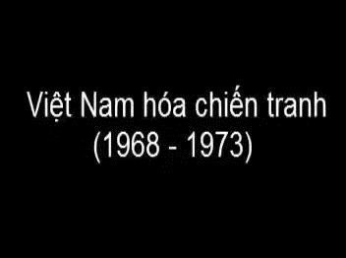

Slide 13
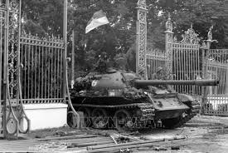
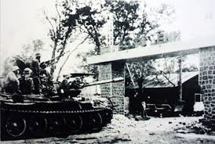
- Ý nghĩa của giai đoạn 1965-1975: đường lối đề ra lần thứ 11 và 12 có ý nghĩa hết sức to lớn thể hiện quyết tâm đánh Mỹ và thắng Mỹ để thống nhất tổ quốc tinh thần dân tộc tự chủ tinh thần tấn công quyết tâm giải phóng miền Nam thống nhất tổ quốc thể hiện tư tưởng nắm vững giương cao ngọn cờ độc lập dân tộc và XHCN. Đưa ra đường lối chiến tranh nhân dân toàn dân toàn diện lâu dài dựa vào sức mạnh là chính được phát triển trong hoàn cảnh mới tạo nên sức mạnh để dân tộc ta đủ sức đánh Mĩ xâm lược

Slide 14

Cảm ơn cô và các bạn đã chú ý lắng nghe
Học viện Thanh thiếu niên Việt Nam

